Slide 1
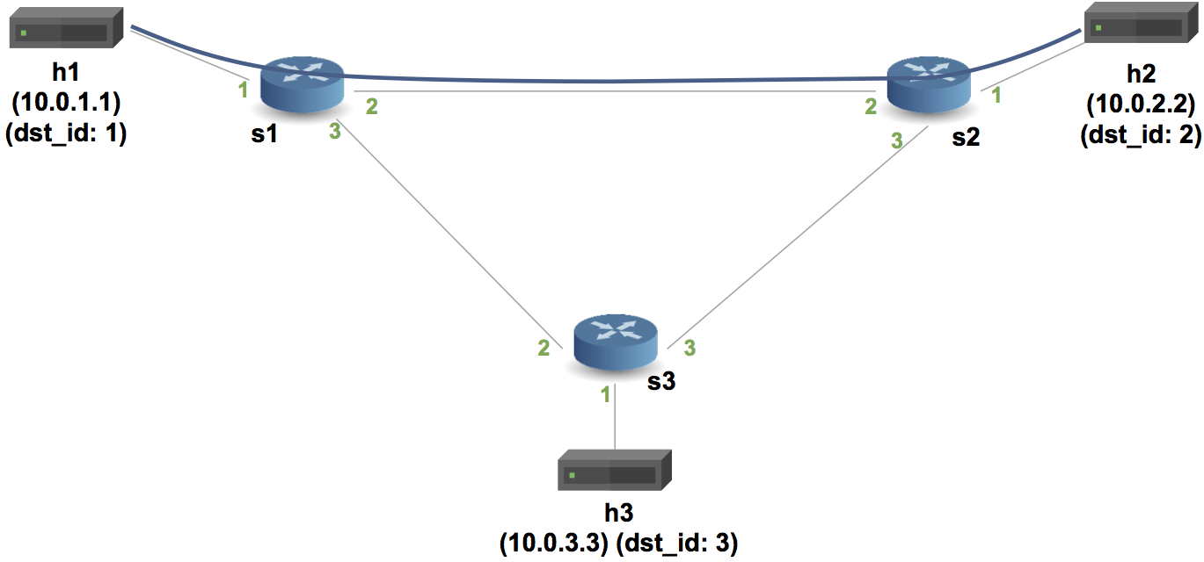

Slide 2
s1
10.1.1.1
1
2
1
s4
10.1.4.4
2
3
2
2
s2
10.1.2.2
s3
10.1.3.3
1
1
h1
10.0.1.1
h2
10.0.2.2
h3
10.0.3.3

